Slide 1

2
18
七牛云-手写体识别
汇报人：宁子鑫 时间：12.3

Slide 2
01 / 七牛云平台使用
目录
CONTENTS
02 / 深度学习CNN
03 / 作业

Slide 3
1
PART ONE
七牛云使用说明

Slide 4


注册账号
登陆以下域名，使用邮箱注册一个账号
http://59.78.197.121:32080/ava/signin

Slide 5

注册账号
登陆平台之后，需要把账号按照小组发送给助教，助教拉你们进组之后才能继续使用平台

Slide 6

新建工作台
进入后点击左侧工作台，并点击新建工作台

Slide 7

新建工作台
进入后点击左侧工作台，并点击新建工作台

Slide 8

新建工作台
新建数据集，直接点下一步

Slide 9

新建工作台
模型，直接点下一步

Slide 10
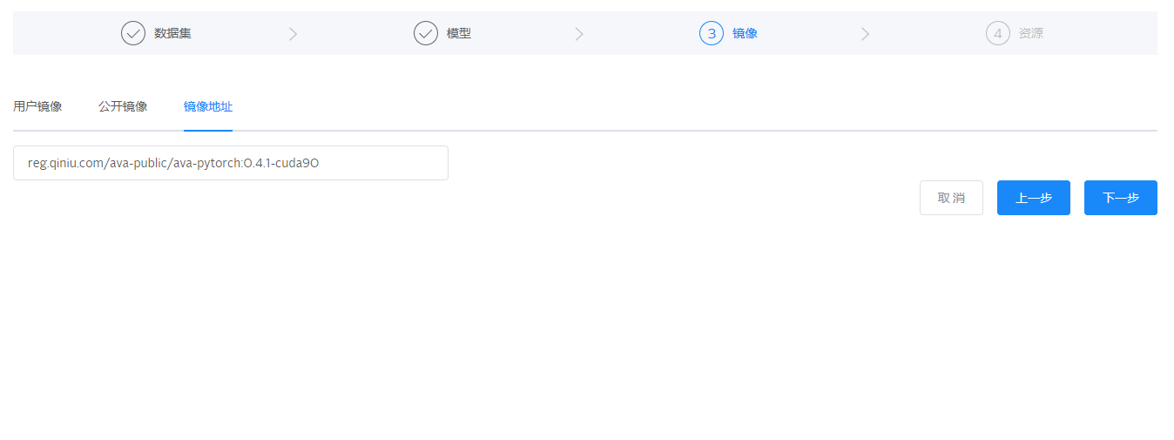
新建工作台
镜像，选择镜像地址，并且输入以下地址
reg.qiniu.com/ava-public/ava-pytorch:0.4.1-cuda90

Slide 11
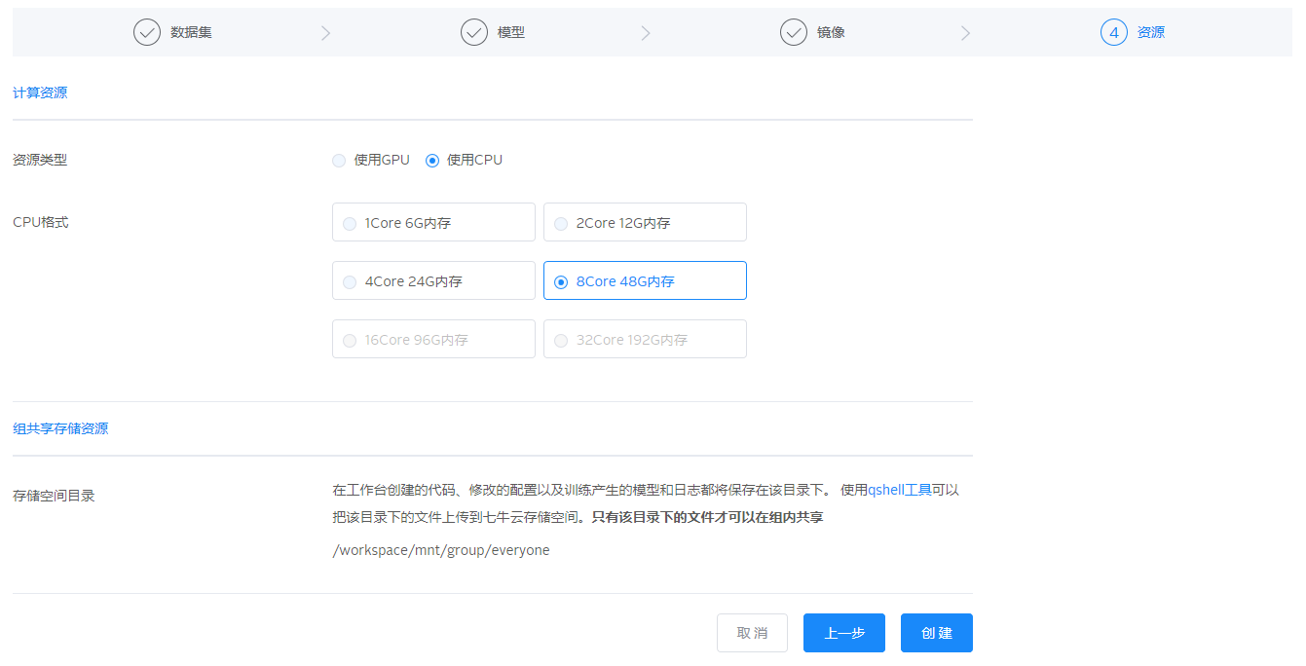
新建工作台
资源，选择使用cpu , cpu格式可以在下面任意选择，然后点击创建

Slide 12


新建工作台
之后可以在主界面看到hand的工作台， 状态会处于队列中
这个时候是它在克隆镜像，请耐心等待一段时间时间
创建好之后是如下

Slide 13
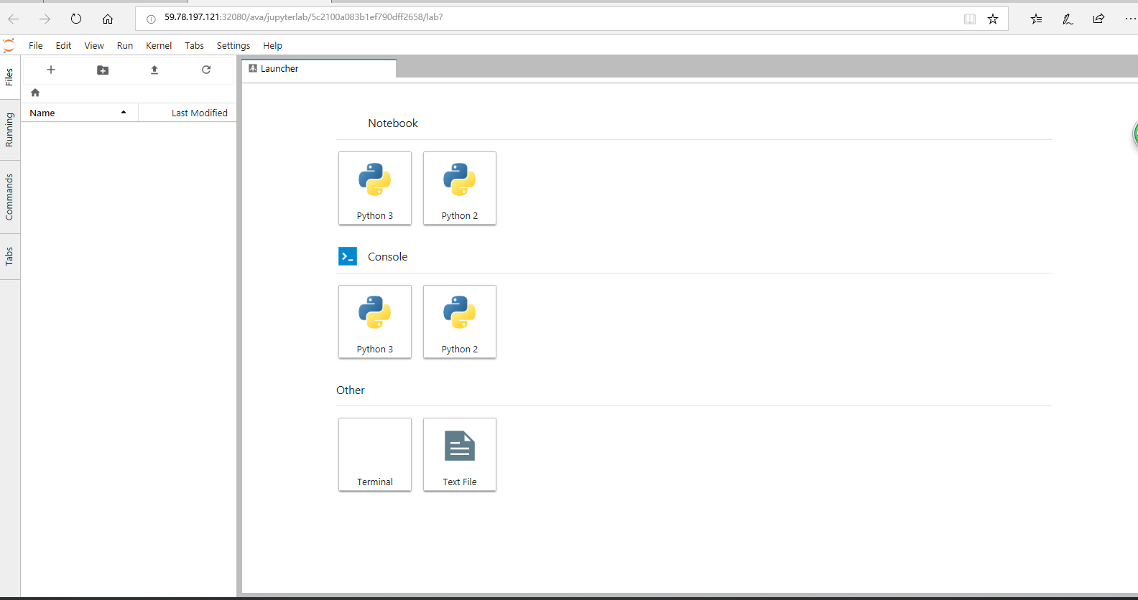
进入终端
点击进入jupyterLab
会重新打开一个网页，
如左图所示。
这个控制台已经有深度
学习的pytroh +python
环境，可以直接进行
深度学习模型训练和使用

Slide 14
进入终端
点击进入jupyterLab
会重新打开一个网页，
如左图所示。
这个控制台已经有深度
学习的pytroh +python
环境，可以直接进行
深度学习模型训练和使用

Slide 15
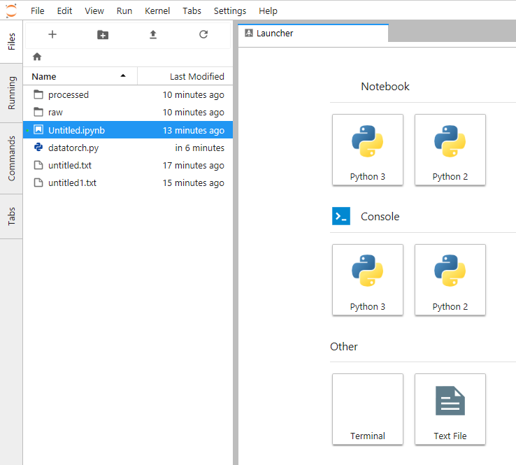
jupyterLab简介
jupyterLab是七牛云平台工作台的远程界面。
点击python3 Console 进入python代码编辑界面

Slide 16
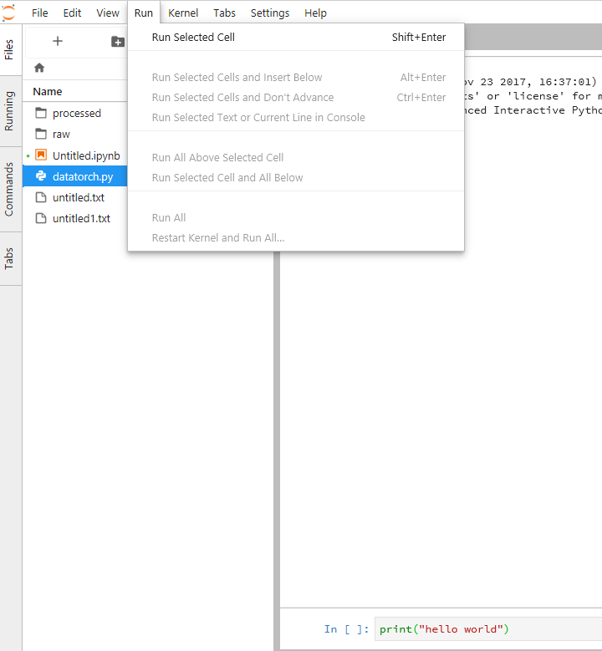
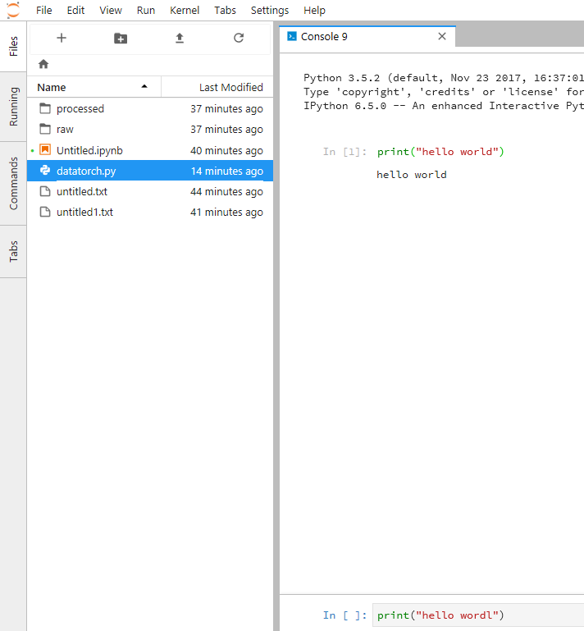
jupyterLab简介
点击运行python代码
输入python 代码

Slide 17
2
PART ONE
CNN卷积神经网络-手写体识别

Slide 18
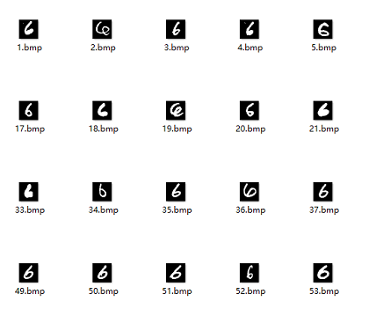
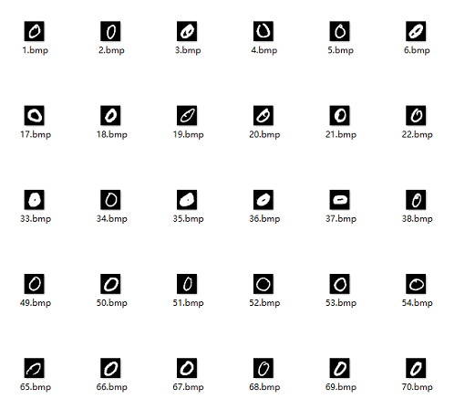
数据集

Slide 19
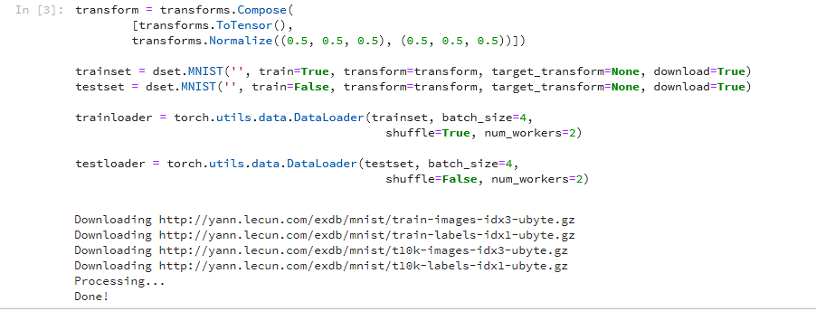
数据集
数据集会以代码的形式在环境中自动下载

Slide 20
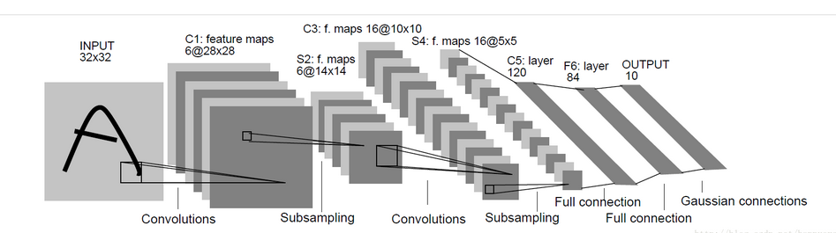
卷积神经网络

Slide 21
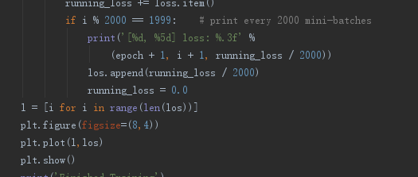
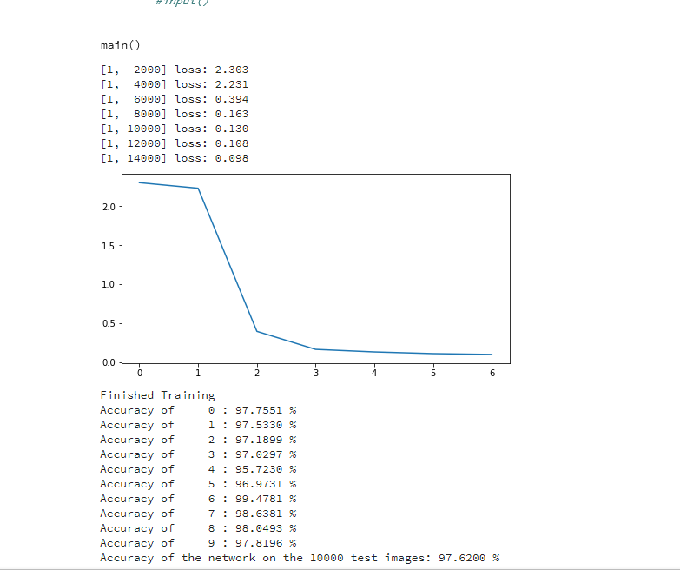
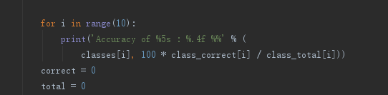
代码 实现
损失
精度

Slide 22
3
PART ONE
作业

Slide 23
作业
根据上述流程，以小组为单位，使用七牛云平台，完成手写体识别的任务。
作业要求：
提交实验报告，报告包括实验流程，实验结果，工作分配。
CNN代码的准确率图（选做，会有附加分）
七牛云平台使用反馈（每人上交，占分较大）
1.平台交互
2.界面友好
3.是否方便，与本地搭环境比较
4.有何改进之处，提出意见

Slide 24
2
18
报告完毕 谢谢您的观看
汇报人：宁子鑫 时间：12.25

Slide 25
附录
import torch
import torch.nn as nn
import torch.nn.parallel
import torch.backends.cudnn as cudnn
import torch.optim
import torch.utils.trainer as trainer
import torch.utils.trainer.plugins
import torch.utils.data
import torchvision.transforms as transforms
import torchvision.datasets as dset
import torch.optim as optim
from torch.autograd import Variable
import torch.nn.functional as F
import numpy as np
%matplotlib inline
import matplotlib.pyplot as plt
device = torch.device("cuda:0" if torch.cuda.is_available() else "cpu")
class Net(nn.Module):
def __init__(self):
super(Net, self).__init__()
# conv1 表输入的特征数为1，输出为特征数为6，卷积核大小3*3
# conv2 表述 入的特征数为6，输出为特征数为12，卷积核大小3*3
# 其余依此推类
# pool 为最大池化 大小为2*2 实际操作会使得特征映射的长宽尺寸为原先的1/2，数量不变
# fc1 为全连接层 计算中48为特征映射数，4*4表示一个特征映射的大小，120是这层的神经元数量
# fc2和fc3 为全连接层 输入和输出同fc1
self.conv1 = nn.Conv2d(1, 6, 3)
self.conv2 = nn.Conv2d(6,12,3)
self.conv3 = nn.Conv2d(12,24,3)
self.conv4 = nn.Conv2d(24,48,3)
self.pool = nn.MaxPool2d(2, 2)
self.fc1 = nn.Linear(48 * 4 * 4, 120)
self.fc2 = nn.Linear(120, 64)
self.fc3 = nn.Linear(64, 10)
def forward(self, x):
# 同__init__中注释
# 此函数表示
# 首先输入经过一个卷积层，再通过一个relu激活函数得到输出
# 输出再经过一个卷积层，再通过一个relu激活函数得到输出
# 最后输出经过一个池化层后拉平，进入三个全连连接层
x = F.relu(self.conv1(x))
x = self.pool(F.relu(self.conv2(x)))
x = F.relu(self.conv3(x))
x = self.pool(F.relu(self.conv4(x)))
x = x.view(-1, 48 * 4 * 4)
x = F.relu(self.fc1(x))
x = F.relu(self.fc2(x))
x = self.fc3(x)
return x
def main():
net = Net()
transform = transforms.Compose(
[transforms.ToTensor(),
transforms.Normalize((0.5, 0.5, 0.5), (0.5, 0.5, 0.5))])
trainset = dset.MNIST('', train=True, transform=transform, target_transform=None, download=True)
testset = dset.MNIST('', train=False, transform=transform, target_transform=None, download=True)
trainloader = torch.utils.data.DataLoader(trainset, batch_size=4,
shuffle=True, num_workers=2)
testloader = torch.utils.data.DataLoader(testset, batch_size=4,
shuffle=False, num_workers=2)
classes = ('0', '1', '2', '3',
'4', '5', '6', '7', '8', '9')
criterion = nn.CrossEntropyLoss()
optimizer = optim.SGD(net.parameters(), lr=0.001, momentum=0.9)
los = []
for epoch in range(10): # loop over the dataset multiple times
if epoch == 7:
optimizer = optim.SGD(net.parameters(), lr=0.0001, momentum=0.9)
running_loss = 0.0
for i, (inputs, labels) in enumerate(trainloader,0):
# wrap them in Variable
inputs, labels = inputs.to(device), labels.to(device)
# zero the parameter gradients
optimizer.zero_grad()
# forward + backward + optimize
outputs = net(inputs)
loss = criterion(outputs, labels)
loss.backward()
optimizer.step()
# print statistics
running_loss += loss.item()
if i % 2000 == 1999: # print every 2000 mini-batches
print('[%d, %5d] loss: %.3f' %
(epoch + 1, i + 1, running_loss / 2000))
los.append(running_loss / 2000)
running_loss = 0.0
l = [i for i in range(len(los))]
plt.figure(figsize=(8,4))
plt.plot(l,los)
plt.show()
print('Finished Training')
with torch.no_grad():
class_correct = list(0. for i in range(10))
class_total = list(0. for i in range(10))
for data in testloader:
images, labels = data
outputs = net(images.to(device))
_, predicted = torch.max(outputs.data, 1)
c = (predicted == labels).squeeze().numpy()
#print(c)
for i in range(4):
label = labels[i]
#print(label)
#input()
class_correct[label] += c[i]
class_total[label] += 1
for i in range(10):
print('Accuracy of %5s : %.4f %%' % (
classes[i], 100 * class_correct[i] / class_total[i]))
correct = 0
total = 0
for data in testloader:
images, labels = data
outputs = net(images.to(device))
_, predicted = torch.max(outputs.data, 1)
total += labels.size(0)
correct += (predicted == labels).sum().item()
print('Accuracy of the network on the 10000 test images: %.4f %%' % (
100 * correct / total))
#input()
main()

